Slide 1
ОТЧЕТ ПО ИТОГАМ РАБОТЫ ТОО «Павлодарский нефтехимический завод» за первое полугодие 2022 года
24 августа 2022г.

Slide 2
ВЫПОЛНЕНИЕ КОРПОРАТИВНЫХ КПД ЗА I ПОЛУГОДИЕ 2022 ГОДА
№ | Наименование КПД | Ед. изм. | Вес | январь-июнь 2022 г. |  |  | Порог | Цель | Вызов | Ожидаемое исполнение по итогам 2022 г.
 |  |  |  | План | Факт | Откл.
 |  |  |  |  |  | (+/-)
1 | Выход светлых нефтепродуктов | % | 25% | 100,0 | 106,3 | +6,3 | 90 | 100 | 110 | 103,3
2 | Операционные и капитальные затраты | млрд. тенге | 20% | 42,8 | 33,7 | -9,1 | 110,8 | 105,5 | 100,5 | 105,1
3 | Реализация инвестиционных проектов «СУГ" и «ГО ДТ" | % | 20% | 15 | 0 | -15 | 95 | 100 | 110 | 95
4 | Доля позитивных/нейтральных публикаций в СМИ о деятельности ПНХЗ | % | 10% | 95 | 78 | -17 | 90 | 95 | 100 | 90
5 | Местное содержание в закупках товаров, работ и услуг | % | 10% | 23 | 34 | +11 | 43 | 51 | 58 | 43
6 | Снижение выбросов парниковых газов и загрязняющих веществ, сбросов и отходов | коэф. | 10% | - | - | - | 1,0 | 0,95 | 0,90 | 0,95
7 | Коэффициент несчастных случаев, связанных с трудовой деятельностью (LTIR) | коэф. | 5% | 0 | 0 | 0 | - | 0 | - | 0
За 1 полугодие 2022 года из семи корпоративных показателей выполнены пять. Не выполнены два показателя – реализация инвестиционных проектов СУГ и ГО ДТ и доля позитивных публикаций в СМИ о деятельности ПНХЗ.
2

Slide 3
ВЫПЛАТЫ ТОО «ПНХЗ» В БЮДЖЕТ РК ЗА 2018-2022 гг., млн тенге
Наименование | 2018 год | 2019 год | 2020 год | 2021 год | 6 мес. 2022 года | 2022 год Прогноз
Уплачено платежей в республиканский бюджет, всего | 3 118 | 852 | 542 | 14 055 | 6 878 | 8 550
в том числе:
НДС | 1 064 | 600 | 231 | 9 269 | 2 746 | 5 000
КПН | 1 288 | 26 | 219 | 4 778 | 4 128 | 3 546
Таможенные платежи | 282 | 226 | 64 | 8 | 4 | 4
Уплачено платежей в местный бюджет, всего | 25 265 | 24 785 | 45 869 | 46 968 | 43 010 | 100 273
в том числе:
ИПН | 652 | 635 | 655 | 756 | 459 | 896
Социальный налог | 534 | 522 | 532 | 630 | 375 | 713
Акцизы | 22 000 | 21 650 | 42 750 | 43 800 | 41 400 | 97 100
Плата за эмиссию в окружающую среду | 311 | 360 | 410 | 346 | 121 | 264
Итого платежей в бюджет | 28 383 | 25 637 | 46 411 | 61 023 | 49 888 | 108 823
ПНХЗ является крупнейшим налогоплательщиком региона. Доля налоговых отчислений ПНХЗ
в общем поступлении налогов в городской бюджет составила: в 2021 году - 43%, за 6 месяцев 2022 года - 55%
3

Slide 4
ВЫПОЛНЕНИЕ ОСНОВНЫХ ПРОИЗВОДСТВЕННЫХ ПОКАЗАТЕЛЕЙ
ЗА I ПОЛУГОДИЕ 2022 ГОДА
Наименование | План МЭ РК | Факт | Исполнение
 | Тонн | Тонн | %
Переработка сырья | 2 839 224 | 2 839 224 | 100%
Автобензины: | 832 680 | 832 680 | 100%
Аи-92 | 632 337 | 632 337 | 100%
Аи-95/98 | 200 343 | 200 343 | 100%
Авиатопливо | 109 298 | 109 298 | 100%
Дизельное топливо | 933 876 | 933 876 | 100%
Печное топливо | 7 605 | 7 605 | 100%
Сырье для техуглерода | 9 541 | 9 541 | 100%
Мазут | 332 728 | 332 728 | 100%
Битум | 143 848 | 143 848 | 100%
Кокс | 129 147 | 129 147 | 100%
Сера | 28 072 | 28 072 | 100%
Сжиженный газ | 161 779 | 161 779 | 100%
Топливо и потери всего, % | 6,11% | 6,11% | 100 %
в т.ч. Топливо | 5,19% | 5,19% | 100 %
Потери | 0,92% | 0,92% | 100 %
Глубина переработки, % | 87,36% | 87,36% | 100 %
Сумма светлых, % | 71,60% | 71,60% | 100 %
4

Slide 5
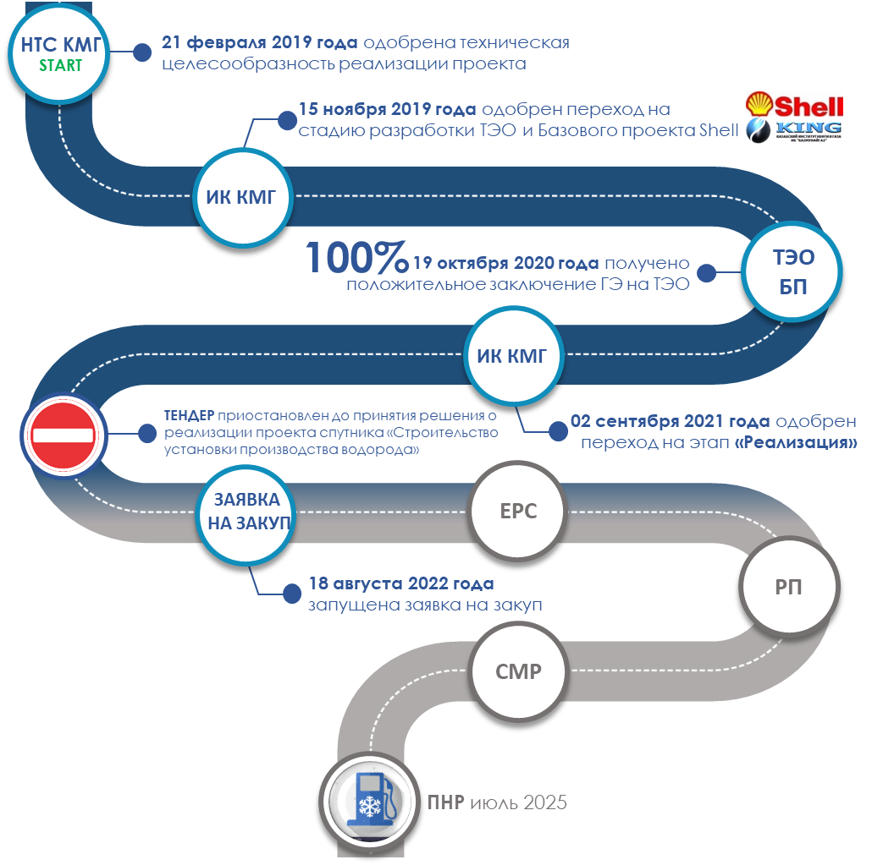
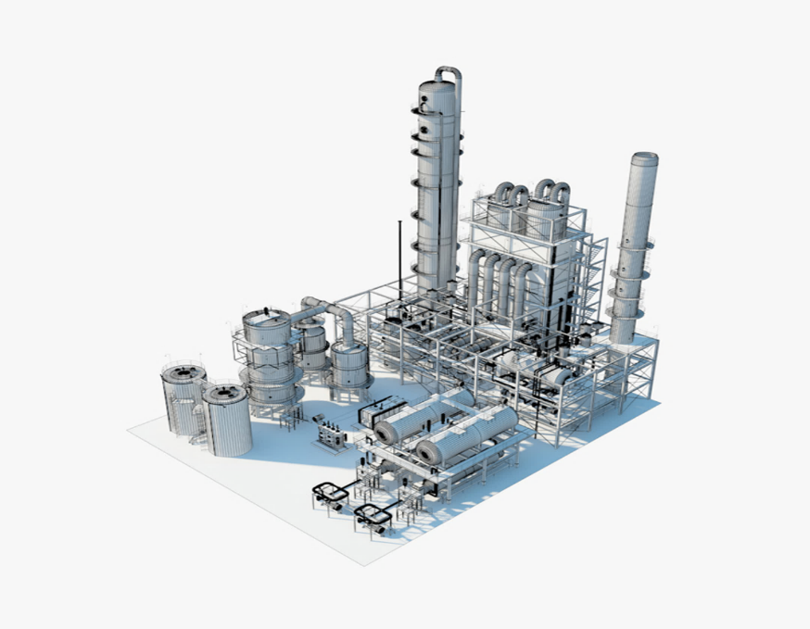
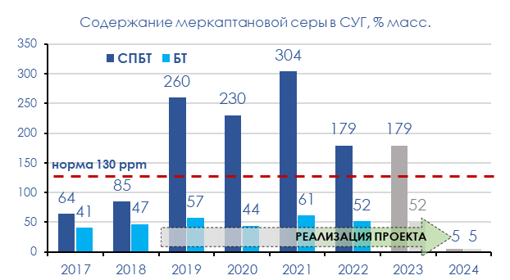
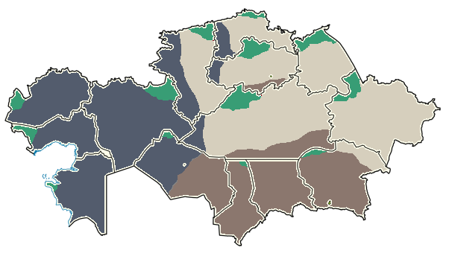
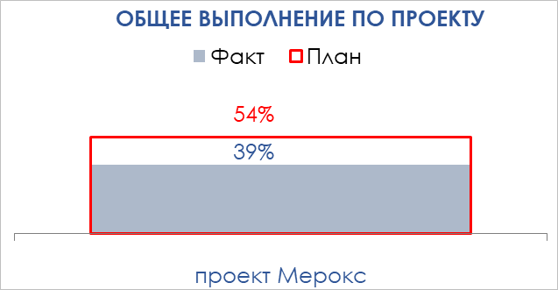
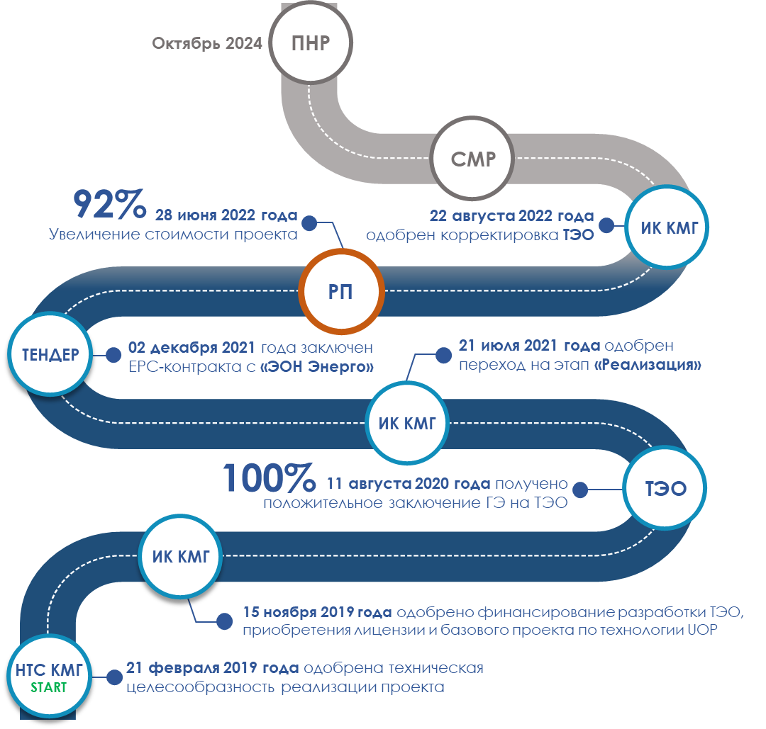
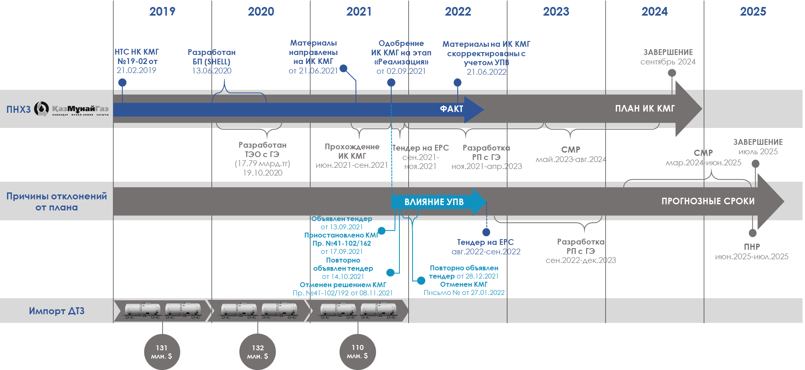
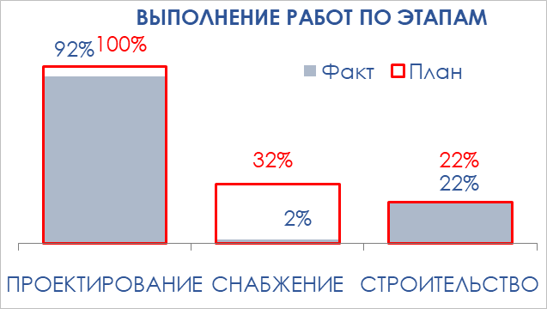
ИНВЕСТИЦИОННЫЕ ПРОЕКТЫ ПНХЗ
СТРОИТЕЛЬСТВО УСТАНОВКИ ОЧИСТКИ СУГ
РЕКОНСТРУКЦИЯ УСТАНОВКИ ГОДТ С ИНТЕГРАЦИЕЙ БЛОКА ДЕПАРАФИНИЗАЦИИ
ЦЕЛЬ ПРОЕКТА:
Сохранение производства сжиженных углеводородных (СУГ)
СРОКИ РЕАЛИЗАЦИИ ОСНОВНЫХ ЭТАПОВ:
2019-2024
ПРОИЗВОДИТЕЛЬНОСТЬ УСТАНОВКИ:
100 тыс. тонн в год
ГЕНЕРАЛЬНЫЙ ЕРС-ПОДРЯДЧИК
ТОО «ЭОН Энерго»
ЦЕЛЬ ПРОЕКТА:
Получение зимнего дизельного топлива с температурой помутнения минус 28℃
СРОКИ РЕАЛИЗАЦИИ ОСНОВНЫХ ЭТАПОВ:
2019-2025
ПРОИЗВОДИТЕЛЬНОСТЬ УСТАНОВКИ:
160 тыс. тонн в год ДТЗ
ГЕНЕРАЛЬНЫЙ ЕРС-ПОДРЯДЧИК
На стадии определение (тендер)
- ПКОП
- АНПЗ
- ПНХЗ
- Импорт ДТЗ с РФ по регионам РК
5

Slide 6
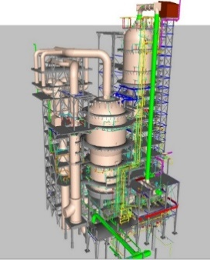
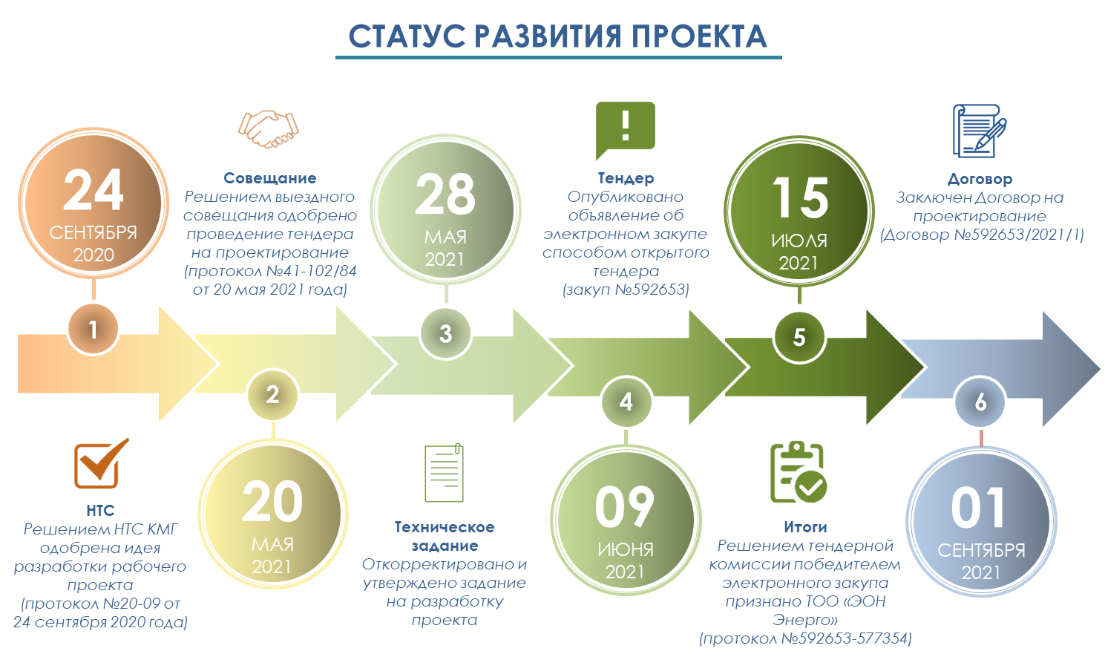
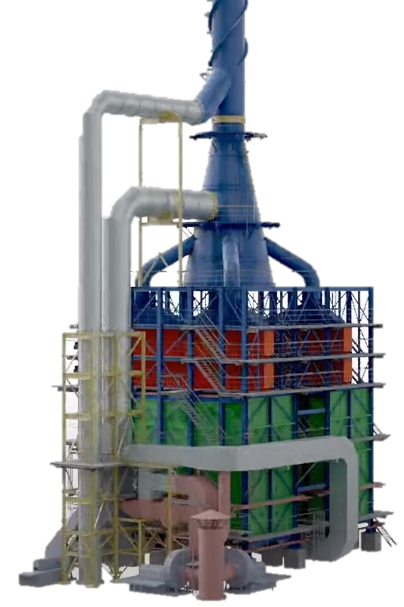
ИНВЕСТИЦИОННЫЕ ПРОЕКТЫ ПНХЗ
СТРОИТЕЛЬСТВО ПЕЧИ УСТАНОВКИ ПРОИЗВОДСТВА БИТУМОВ
«РЕКОНСТРУКЦИИ ПРОИЗВОДСТВА ГЛУБОКОЙ ПЕРЕРАБОТКИ НЕФТИ ДЛЯ ОБЕСПЕЧЕНИЯ НАДЕЖНОЙ И БЕЗАВАРИЙНОЙ РАБОТЫ»
ЦЕЛЬ ПРОЕКТА:
Программа снижения сжегов, потерь и повышения эффективности процессинга ПНХЗ на 2019-2025 гг.
СРОКИ РЕАЛИЗАЦИИ ПРОЕКТА: 2022-2023 гг.
СМР ПОДРЯДЧИК:
18.04.2022г. Заключен Договор с ТОО «AVC-Production» в консорциуме с Инженерная фирма MG Engineering »
АВТОРСКИЙ НАДЗОР
08.04.2022 г. Заключен Договор с ТОО «ЭОН Энерго» на услуги по авторскому надзору 39 827 тыс. тенге с учетом НДС
ТЕХНИЧЕСКИЙ НАДЗОР
04.07.2022 г. Заключен Договор с ТОО «АСАР Эксперт» на услуги по техническому надзорк
ТЕКУЩИЙ СТАТУС:
Получен талон на разрешение СМР
24.06.2022 г Завершены в 100%-ом объеме демонтажные работы по утилизационной котельной и П-3 с вывозом строительного мусора и металлолома
Ведутся работы по бетонированию фундаментов кабельной эстакады
Ведутся работы по водопонижению и осушиванию котлована
ЦЕЛЬ ПРОЕКТА:
Обеспечение надежности эксплуатации установок ПГПН согласно отчетам по анализам надёжности производственных активов технологических установок С-100 и С-200 производства ГПН №3, сформированный системой Meridium APM
СРОКИ РЕАЛИЗАЦИИ РАБОЧЕГО ПРОЕКТА:
1 квартал 2023 года
РАЗРАБОТЧИК РАБОЧЕГО ПРОЕКТА:
ТОО «ЭОН Энерго»
ТЕКУЩИЙ СТАТУС:
Разработка рабочей документации, процент завершения 34%
Проведена сессия HAZOP, LOPA, SIL с подписанием протоколов;
Проектировщику направлены замечания к топографической съемке;
В адрес заказчика направлен запрос технический условий к подключению проектируемых трубопроводов;
Заказчику направлены результаты технических обследований;
На согласовании технологические схемы С-200 и С-300.
ДО
Значение до | Параметр | Значение после
Вертикальная, цилиндрическая | Тип печи | Коробчатая, двухсекционная
93 000/185 000 | Расход сырья, мин./макс.кг/час | 92 500/185 000
37 | Полезная тепловая мощность, Гкал/час | 24,4
8/- | Количество горелок, основные/пилотные | 12/12
4 000 | Расход пара через пароперегреватель, кг/ч | 3 600
- | Расход пара СД в калорифер, кг/час | 2 180
- | Расход воздуха на горение, кг/час | 46 060
82 | КПД печи, с ВП/без ВП*,% | 91,72/82,0
ПОСЛЕ
6

Slide 7
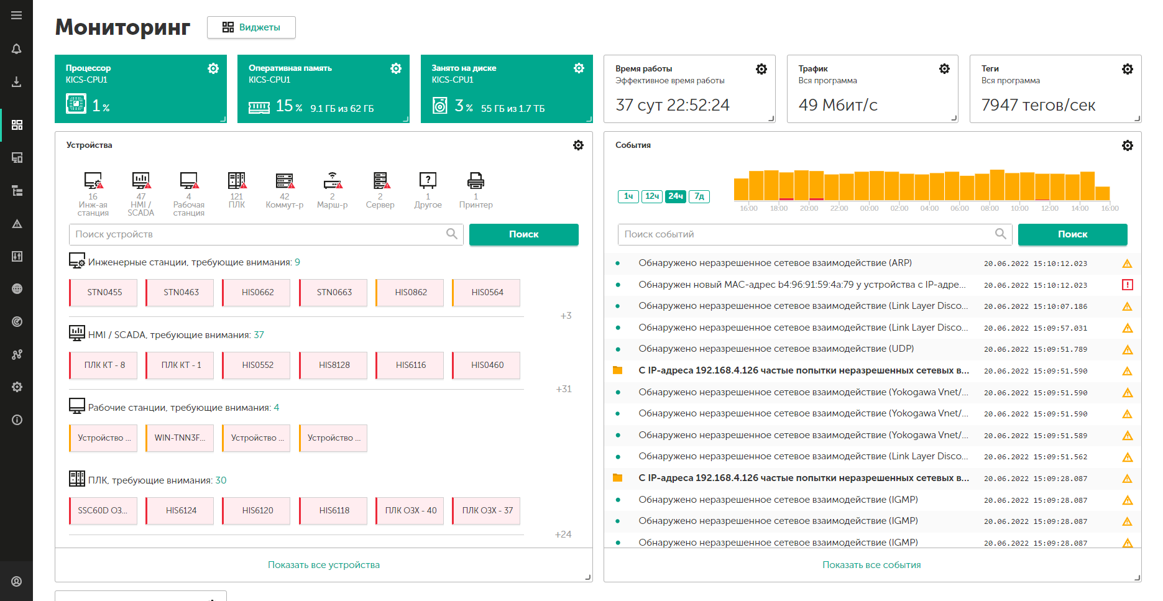
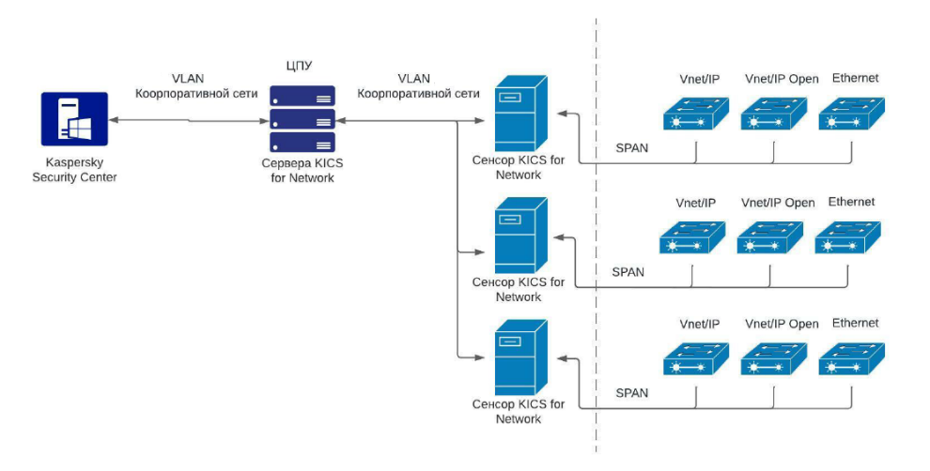
РЕАЛИЗУЕМЫЕ ПРОЕКТЫ ПО ЦИФРОВИЗАЦИИ НА ПНХЗ
ПРОЕКТ ЦИФРОВИЗАЦИИ:
В июне 2022 года ЗАВЕРШЕН проект внедрения системы мониторинга безопасности технологической сети АСУ ТП ТОО «ПНХЗ» на базе Kaspersky Industrial CyberSecurity for Networks (KICS) на сегменте сети РСУ Yokogawa;
В октябре 2022 ПЛАНИРУЕТСЯ внедрение системы мониторинга безопасности технологической сети АСУ ТП ТОО «ПНХЗ» на базе Kaspersky Industrial CyberSecurity for Networks (KICS) на сегменте сети РСУ DeltaV.
ЦЕЛИ ПРОЕКТА:
Обнаружение вторжений в сеть как изнутри так и извне;
Осуществление проверки сетевых пакетов на содержание вредоносного ПО;
Осуществление контроля команд отправляемых на контроллеры РСУ.
РЕЗУЛЬТАТ ВНЕДРЕНИЯ:
Постоянный мониторинг в реальном времени сети АСУТП на предмет киберугроз и их предотвращение.
7

Slide 8
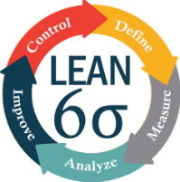
ИТОГИ ПО ВНЕДРЕНИЮ ПРОГРАММЫ LEAN SIX SIGMA
СТАТИСТИКА ПО УЧАСТНИКАМ ПРОГРАММЫ
Всего «Зеленых поясов LSS» - 17
Всего «Мастеров Черного пояса» - 2
Всего «Черных поясов LSS» - 3
Реализация проектов | Количество начатых тем проектов - 10 Количество тем внедренных проектов – 1
По текущему статусу программы «Lean Six Sigma» | Сертификация «Мастеров Черного пояса» - 1 работник. Подготовлен приказ о старте в 2022 году 5-ти проектов «Зеленых/ Черных поясов»; Коучинг проектов «Зеленых/ Черных поясов» «Мастерами Черного пояса» – 10 тем проектов; Планируется внедрение 3-х проектов, курируемых «Мастерами Черного пояса» и сертификация 1 «Мастера Черного пояса» до 01.09.2022г.
ПО ЭФФЕКТАМ ОТ ВНЕДРЕННЫХ ПРОЕКТОВ «LEAN SIX SIGMA»
Количество проектов, принесших прямой экономический эффект – 7
ПУТИ РЕШЕНИЯ
8

Slide 9
РАЦИОНАЛИЗАТОРСТВО
1 мая 2022 года запущена в работу новая системная платформа «Банк идей» на ТОО «ПНХЗ».
В системной платформе «Банка идей» зарегистрированы 73 пользователя в качестве администратора/экспертов/членов инновационного комитета.
Утвержден перечень производственных задач НПЗ на 2022-2026 гг. – отображен в системной платформе «Банк идей».
Ведется ежемесячный отчет рассмотренных и внедрённых идей и рац. предложений администратором ТОО «ПНХЗ» - ведущим инженером-технологом технического отдела Сатыбалдиным А.Д.
Планируется утверждение новой редакции Положения о рационализаторской деятельности - на уровне КМГ и ПНХЗ до 01.09.2022 года.
По рационализаторским предложениям в 2022 году:
► Отобраны и зарегистрированы в Банке Идей – 16 тем.
► Подготовлены к рассмотрению экспертами Инновационного комитета - 16 тем
► На рассмотрении у Администратора платформы от ТОО «ПНХЗ» - 1 тема
В августе 2022 года планируется рассмотрение на заседании «Инновационного комитета» - 17 тем.
Внедрение банка идей позволяет сделать процесс согласования заявки более прозрачным, и позволит отслеживать автору идеи этапы ее согласования.
9

Slide 10
ИСПОЛНЕНИЕ СРОКОВ ГРАФИКА ОСТАНОВОЧНОГО РЕМОНТА 2022
Начало ремонта – 08.07.2022г.
Выход на режим – 27.07.2022г.
Заключено договоров на проведение ремонта – 14 договоров
Цель достигнута: безопасность, сроки проведения, объемы работ, бюджет.
Производство, Технологическая установка |  | План ( кол-во дней простоя ) | Факт ( кол-во дней простоя ) | Отклонение, ( дней )
ПППН | Секция 100 | 20 | 20 | 0
 | С 200 Риформинг | 27 | 27 | 0
 | Секция 300 ГО ДТ | 20 | 20 | 0
 | Секция 400 | 20 | 20 | 0
ПСН | Изомеризация | 30 | 30 | 0
ПГПН | Секция 001 | 29 | 28 | - 1
 | Секция 100 | 30 | 29 | - 1
 | Секция 200 | 30 | 30 | - 1
 | Секция 300 | 30 | 30 | 0
 | Секция 400 | 29 | 29 | 0
ППТНО | УЗК | 35 | 34 | - 1
 | УПБ | 20 | 20 | 0
 | АГУ | 11 | 11 | 0
ПСиОЗХ | КУПС | 20 | 20 | 0
ПКОН | ПСГ | 11 | 11 | 0
10

Slide 11
УКРУПНЕННЫЙ ПЕРЕЧЕНЬ РАБОТ ОСТАНОВОЧНОГО РЕМОНТА
№ | Наименование работ | Производство | Исполнитель работ | Примечание
1 | Проведение регенерации, выгрузки, просева и загрузки катализатора в реакторах риформинга Р-202, Р-203, Р-204, катализатора гидроочистки Р-301 | ПППН С-200, 300 | ТОО «Catalyst Service» | Соответствие продуктовых потоков спецификациям
2 | Замена катализатора гидрогенизации Р-201 А-710 | ПСиОЗХ | ТОО «Catalyst Service» | Соответствие продуктовых потоков спецификациям
3 | Заменена емкость Е-101 | ПППН, С-100 | ТОО «РМУ» | Повышение надежности статического оборудования
4 | Заменена сменно-проточная часть центробежного компрессора ЦК-301 | ПППН, Газовая компрессорная | АО «НИИтурбокомпрессор», ТОО «Тотал Сервис» | Повышение надежности динамического оборудования
5 | Заменены трубные пучки Т-206, Т-208 | ПППН, С-200 | ТОО «РМУ» | Повышение надежности статического оборудования
6 | Заменены горелки печей П-204, П-203/3, П-101 (общее количество 21шт.) | ПППН, С-100, 200 | ТОО «AVC Production» | Повышение надежности статического оборудования
7 | Техническое обслуживание шиберных задвижек Remosa | ПГПН, С-200 | ТОО «AVC GROUP» | Повышение надежности статического оборудования
8 | Ввод в эксплуатацию газосепаратора ГС-1 | ПГПН, С-100 | ТОО «МегаСтройПлюс» | Повышение надежности динамического оборудования
9 | Заменён синхронный электродвигатель СДКП2 мощностью 2000 кВт | ПГПН, КС | ООО «РусЭлПром» | Повышение надежности динамического оборудования
10 | Заменены малопоточные аппараты воздушного охлаждения ХВ-601 (10ед.) | ПГПН, С-001 | ТОО «МегаСтройПлюс» | Повышение надежности статического оборудования
11 | Заменены трубные пучки Т-209/1, Т-403 | ПГПН, С-200, С-400 | ТОО «МегаСтройПлюс» | Повышение надежности статического оборудования
12 | Ревизия, ремонт запорной арматуры, СППК | По заводу | ТОО «Тотал Сервис» | Повышение надежности статического оборудования
11

Slide 12
УКРУПНЕННЫЙ ПЕРЕЧЕНЬ РАБОТ ОСТАНОВОЧНОГО РЕМОНТА
№ | Наименование работ | Производство | Исполнитель работ | Примечание
13 | Ремонт насосно-компрессорного оборудования (77 ед.) | По заводу | ТОО «Тотал Сервис» | Повышение надежности динамического оборудования
14 | Замена электродвигателя мощностью 2000 кВт компрессора ПК-101-1 водородной компрессорной | ПГПН | ТОО «Energy Service PVL», ТОО «АЭК» | Программа замены электродвигателей компрессоров
15 | Монтаж, подключение 2 новых цифровых шкафов возбуждения электродвигателей ЦК-201-1; ЦК-201-3 воздушной компрессорной | ПГПН | ТОО «Energy Service PVL» | Повышение надежности электроснабжения
16 | Нанесение антикоррозионной защиты резервуара Р-2 П29-2 (V-10 000м3), Р-1 П29-1 (V-20 000м3) | ПКОН | ТОО AVC Production, ТОО АЗИЯ Incorporated | Сокращение потерь
17 | Проведение сервисного обслуживания бурового насоса Н-20Б УЗК | ППТНО | ТОО OIL FACTOR | Безаварийная работа
18 | Реконструкция ограждения территории южной стороны | По заводу | ТОО СтройАльянсИнвест | Повышение безопасности
12

Slide 13
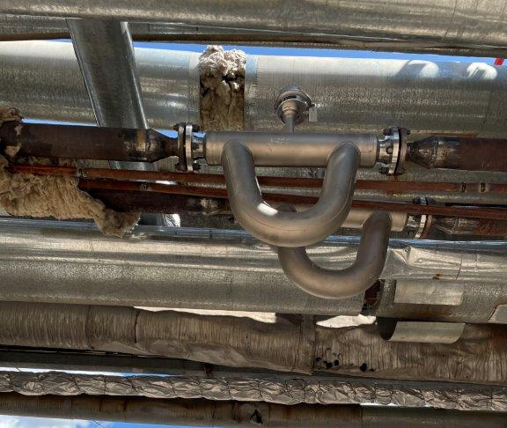
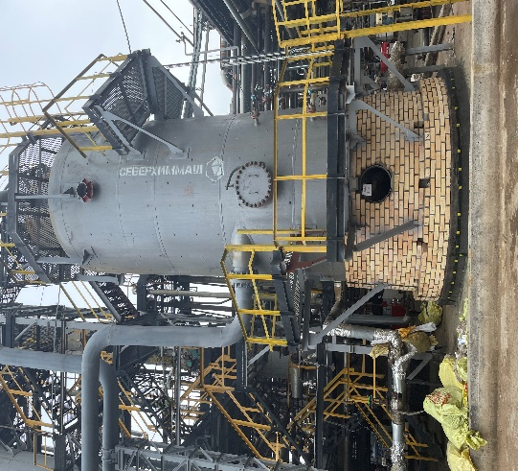
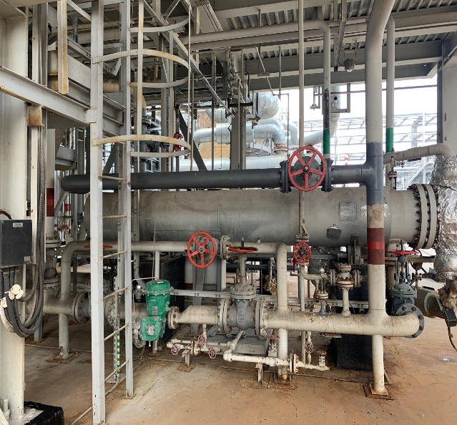
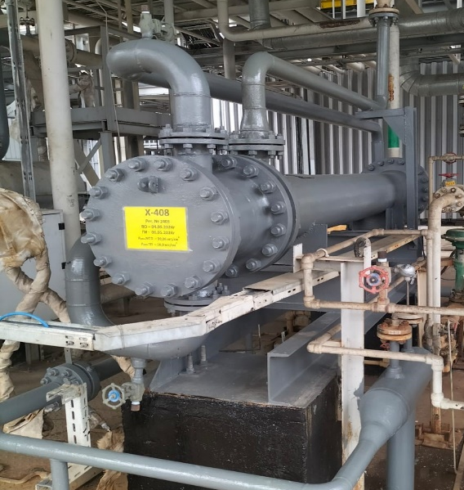
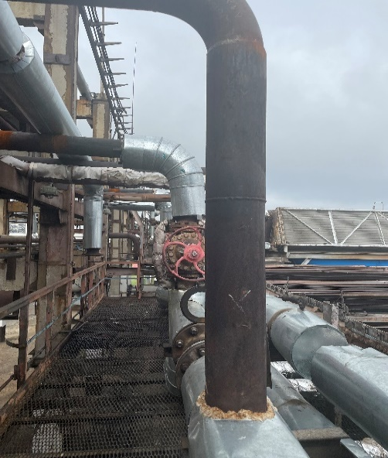
ТЕХНИЧЕСКИЕ РЕШЕНИЯ ПО ПРОИЗВОДСТВАМ
Производство | Количество
ПППН | 3
ПКОН | 1
ПГПН | 3
ППТНО | 4
ПСиОЗХ | 1
ПСН | 2
Монтаж массовых расходомеров (ПППН№1)
(корректность учета газообразного топлива)
Обвязка сепаратора ГС-1 (ПГПН№3)
(улучшение качества ЦВСГ)
Оптимизация контура захолаживания котельного топлива (ПГПН№3) (охлаждение ГО ВГО при выводе в парк)
Оснащение байпасными трубопроводами Т-015 (ПСН№6) (увеличение надежности)
Замена Т-017 на Х-408 (ПСН№6)
(увеличение надежности)
13

Slide 14
РЕМОНТЫ НАСОСНО-КОМПРЕССОРНОГО ОБОРУДОВАНИЯ,
ПРОВЕДЁННЫЕ В ОСТАНОВОЧНЫЙ ПЕРИОД 2022 г.
КОЛИЧЕСТВО РЕМОНТОВ НАСОСНО-КОМПРЕССОРНОГО ОБОРУДОВАНИЯ
КОЛИЧЕСТВО РЕМОНТОВ НАСОСНО-КОМПРЕССОРНОГО ОБОРУДОВАНИЯ ПО ПРОИЗВОДСТВАМ
ИТОГО: 77 ед.
В остановочном периоде 2022 г. были проведены ремонты всего 77 ед., в т.ч. компрессоров -11ед., насосов-66ед.
Специалисты по динамическому оборудованию контролировали за качеством производства ремонтных работ и соблюдением требований нормативно-технической документации
14

Slide 15
ПОКАЗАТЕЛИ НАДЕЖНОСТИ ФУНКЦИОНИРОВАНИЯ ОБОРУДОВАНИЯ И СКОРОСТИ КОРРОЗИИ
НАДЕЖНОСТЬ ОБОРУДОВАНИЯ ПО ПРОИЗВОДСТВАМ, %
2022
За I-е полугодие 2022г. выполнены запланированные целевые показатели обеспечения надежности функционирования оборудования по производствам.
15

Slide 16
СТАТУС ВЫПОЛНЕНИЯ РАБОТ ПО ПРОЕКТАМ ДЕПАРТАМЕНТА ОНиМЦ ПА
Завершены проектные и изыскательские работы с прохождением «Гос.экспертизы» рабочего проекта по замене поршневых компрессоров Поз. К-2, К-3, К-4, К-5 воздушной компрессорной станции. Получено одобрение от КМГ о реализации проекта. В настоящее время ведется работа по подготовке необходимых документов для начала проведения закупочных процедур.
В рамках заключенного договора с ТОО «MG Engineering» ведутся проектные и изыскательские работы на разработку проекта «Подбор и установка компрессоров жирного газа компрессорной станции КТ-1 ПГПН. На текущий момент завершены работы по трем этапам договора. Проект передан на прохождение комплексной вневедомственной экспертизы.
16

Slide 17
ПОТРЕБЛЕНИЕ ЭНЕРГОРЕСУРСОВ
Потребление энергоресурсов ТОО «ПНХЗ»
1,2%
№ п/п | Вид энергоресурса | 2021 год | 2022 год | Динамика потребления, %
 | Объем переработки нефти, тонн | 2 883 179 | 2 871 794 | 0,4 %
1 | Тепловая энергия, Гкал, в том числе: | 869 764 | 858 806 | 1,2 %
2 | - от ТЭЦ-3, УПВ «ЭЛМТГ» | 409 151 | 373 594 | 8,6 %
3 | - собственной выработки | 460 613 | 485 212 | 5 %
4 | Топливо технологических печей, тут | 262 931 | 252 676 | 3,9 %
5 | Электроэнергия, МВт*ч | 245 015 | 247 269 | 0,9 %
6 | Всего ТЭР, тут | 154 513 | 153 223 | 0,8 %
7 | Удельное потребление ТЭР на тонну нефти, тут | 53,6 | 53,3 | 0,5 %
В 2022 году общий объём потребления топливно-энергетических ресурсов снизился на 0,8%,
удельное потребление энергоресурсов на переработку одной тонны нефти снизилось на 0,5 %.
17

Slide 18
БЕЗОПАСНОСТЬ И ОХРАНА ТРУДА
АНАЛИЗ ТРАВМАТИЗМА ЗА 6 МЕСЯЦЕВ 2022 ГОДА
Несчастные случаи | 0
Общее количество дней без несчастных случаев по состоянию на 01 июля 2022 года 1418
АНАЛИЗ ЗАБОЛЕВАЕМОСТИ
Период | Количество работников |  | Количество случаев заболеваний на 100 раб. | Количество случаев заболеваний | Количество дней нетрудоспособности на 100 раб. | Количество дней нетрудоспособности
 | всего | в т.ч. женщин
2021 г. | 1 466 | 341 | 33,95 | 498 | 381,10 | 5 587
2022 г. | 1 335 | 223 | 35,62 | 476 | 375,73 | 5 016
Показатели заболеваемости за 6 месяцев 2022 года относительно уровня 2021 года: | - 131 | - 118 | + 1,67 | - 22 | - 5,37 | - 571
В настоящий момент ревакцинацию прошли 1174 работника ТОО «ПНХЗ», что составляет 86,3% от общего количества.
СРЕДСТВА, ЗАТРАЧЕННЫЕ НА БЕЗОПАСНОСТЬ И ОХРАНУ ТРУДА
Мероприятия | сумма, тыс. тенге 6 мес. 2022 года
Обеспечение молоком | 10 597 ,9
Затраты на безопасность и охрану труда | 15 279,2
Обучение, повышение квалификации | 1 170,9
Обеспечение специальной одеждой, СИЗ | 107 021,4
Мыломоющие и дезинфицирующие средства | 7 570,1
Аттестация рабочих мест | -
Медицинский осмотр (в том числе затраты по исследованию на выявление РНК вируса COVID-19) | 1 547,1
Итого (фактические затраты): | 143 186,6
18

Slide 19
БЕЗОПАСНОСТЬ И ОХРАНА ТРУДА
Комплексные проверки постоянно-действующими и пожарно-техническими комиссиями
 | 2021 | 2022
Проведено | 7 | 6
Количество несоответствий, выявленных при комплексных проверках | 39 | 38
Сумма штрафов за нарушение требований безопасности и охраны труда, пожарной, газовой, промышленной безопасности подрядными и сервисными организациями за 6 месяцев 2022 года в сравнении с аналогичным периодом 2021 года
(без учета штрафов в остановочный ремонт)
Внутренние целевые проверки в области безопасности и охраны труда
 | 2021 | 2022
Выдано Указаний | 33 | 32
Общее количество несоответствий | 87 | 69
ПРОВЕДЕНИЕ ВВОДНОГО ИНСТРУКТАЖА
Месяц | Январь | Февраль | Март | Апрель | Май | Июнь | Итого 6 мес. 2022 | 6 мес. 2021
ТОО «ПНХЗ» (чел.) | 7 | 1 | 6 | 9 | 6 | 7 | 36 | 30
Сторонние организации (чел.) | 374 | 225 | 231 | 424 | 301 | 611 | 2 166 | 1590
Наиболее часто встречающиеся нарушения: выполнение работ без оформления разрешающих документов, без применения необходимых средств защиты, отсутствие на месте производства работ ответственного за проведение.
Сумма штрафов, взысканная за 6 месяцев 2021 года с подрядных и сервисных организаций, составила 904,3 тыс. тенге.
За 6 месяцев 2022 года сумма штрафов составила 2 925,6 тыс. тенге (920 МРП).
19

Slide 20
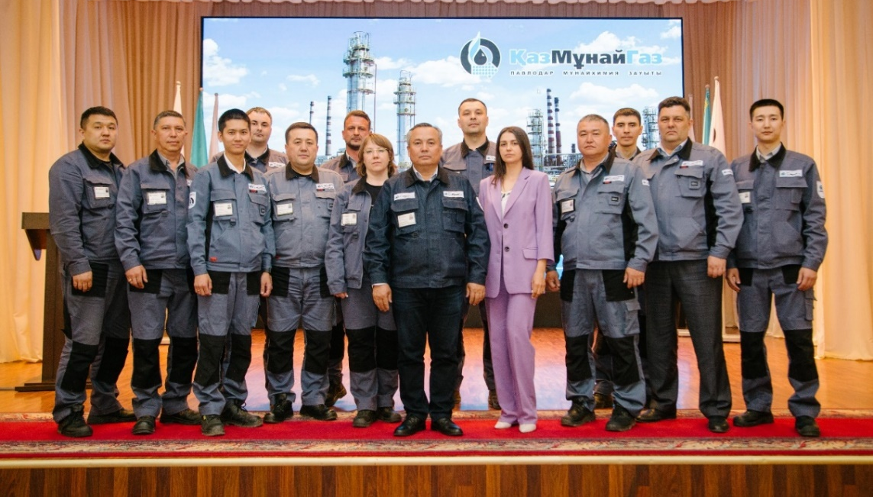
ИНТЕГРИРОВАННАЯ СИСТЕМА БЕЗОПАСНОСТИ И ОХРАНЫ ТРУДА «АМАН»
С 01 по 30 апреля 2022 года прошел первый этап конкурса по интегрированной системе безопасности и охраны труда «АМАН». По итогам конкурса были присвоены призовые места в номинациях:
«Лучшее производство»:
1 место – ПГПН;
2 место – ПСиОЗХ;
3 место – ПППН.
«Лучший начальник производства»:
1 место – и.о. начальника производства ПГПН – Парпиев А.М.;
2 место – начальник производства ПСиОЗХ – Тулисов В.Н.;
3 место – начальник производства ПППН – Утемисов Ж.Т.
«Лучший начальник установки / участка)»:
1 место – Валеев Р.Р. (начальник ГФХ, ППТНО);
2 место - Нургалиев Н.Е. (начальник установки, ПГПН);
3 место – Демесинов К.Ж. (начальник ЭСН, ПКОН).
«Лучший наблюдатель»:
1 место - Урумбаев А.Б. - старший операционный координатор ПППН;
2 место - Советов Ю.Б. – начальник смены, ПКОН;
3 место – Хусаин А.К. – начальник смены, ПГПН.
«Лучший инженер (ведущий инженер) по Б и ОТ»:
1 место – ведущий инженер по Б и ОТ по ПО – Бенке А.А.;
2 место – ведущий инженер по Б и ОТ – Алтынбеков Ч.Д.;
3 место – ведущий инженер по Б и ОТ – Киреева О.В.
ПЛАН ОБУЧЕНИЯ по БиОТ НА 2022 ГОД
Наименование обучения | Количество обучаемых (чел.) | Сумма (тенге)
Первичное обучение парамедиков | 36 | 400 000
Повышение квалификации специалистов по Б и ОТ | 4 | 536 000
Обучение руководителей и лиц, ответственных за организацию Б и ОТ в соответствии с трудовым законодательством | 65 | 650 000
20

Slide 21
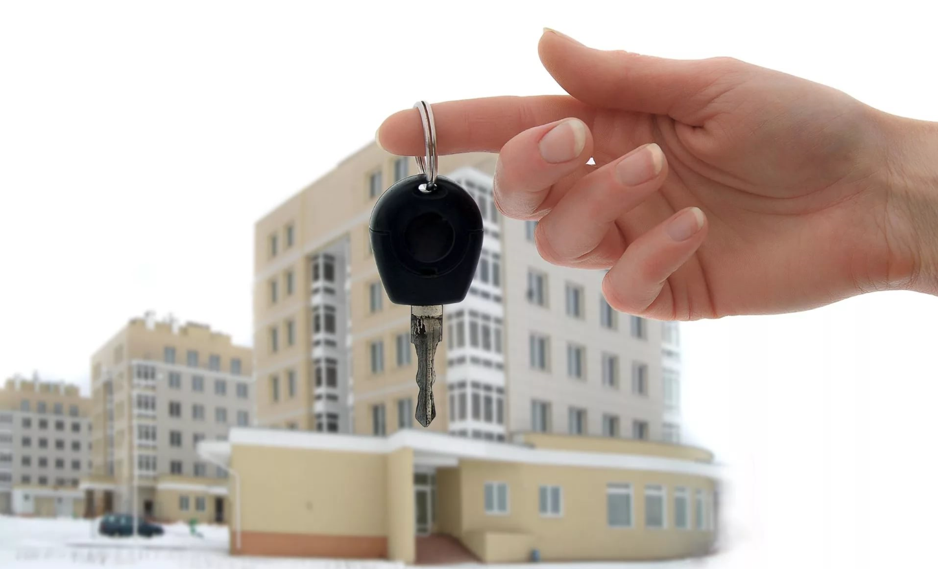
РЕАЛИЗАЦИЯ СОЦИАЛЬНОЙ ПОЛИТИКИ ТОО «ПНХЗ»
В первом полугодии 2022г. на социальную поддержку работников завода выделено – 614,2 млн тенге
Социальный пакет на 1 работника составил – 459,7 тыс. тенге
16 работников завода вступили в брак, создали семьи. Сумма выплат мат.помощи молодожёнам составила 2,5 млн тенге
Выплачена материальная помощь 28 работникам, имеющим 4-х и более детей на сумму 2,8 млн тенге
У 44-х работников завода родились дети, им выплачена материальная помощь в размере 159000 тенге на каждого ребёнка. Общая сумма выплат составила 7,2 млн тенге
84 работникам, имеющим детей дошкольного возраста, произведена компенсация оплаты частных детских садов на сумму 13,8 млн тенге
Оказана материальная помощь 60 работникам завода, перенесшим тяжелые заболевания и в других трудных жизненных ситуациях на сумму 4,5 млн тенге.
30 работникам – участникам жилищной программы, произведено возмещение затрат по погашению процентов по займу на сумму 10,5 млн тенге
217 семей работников отдохнули в Домах отдыха, на компенсацию стоимости путевок заводом направлено 24,8 млн тенге.
ЖИЛИЩНАЯ ПРОГРАММА 2022 Г.
12 работников отметили свои юбилейные даты (50 и 60 лет). Заводом выплачена им мат.помощь на общую сумму 1,9 млн тенге
В 2022 году планируется выдача льготных займов 30 работникам завода через банки второго уровня.
По результатам заседаний цеховых комиссий отобрано 93 кандидата, ведется подготовка к заводской жилищной комиссии
Выплачена материальная помощь на оздоровление в связи с уходом в ежегодный трудовой отпуск на сумму 693,9 млн тенге
21

Slide 22
СОЦИАЛЬНО-БЫТОВАЯ СФЕРА
На предприятии большое внимание уделяется социально-бытовым условиям, организации горячего питания, медицинского обслуживания работников, а также контролю качества оказания услуг в этой области подрядными организациями.
Услуги | Формы контроля
Клининговые услуги | Согласно ДП-ХI-60.12-01 "Контроль качества оказания клининговых услуг ТОО «ПНХЗ» производятся комиссионные проверки, в 1-ом полугодии 2022 года заполнено 44 контрольных листа, проверки были проведены во всех АБК завода.
Обеспечение питанием работников | Согласно ДП-XХI-ЗУ-01.06-38 «Проведение контроля оказания услуг по обеспечению питанием ТОО «ПНХЗ» работниками отдела инфраструктурного обслуживания производится контроль качества оказания услуг по обеспечению питанием, а именно: не менее 1 раза в месяц производится контроль качества готовой пищи методом контрольного взвешивания и органолептического анализа - бракераж. По результатам бракеража заполняется акт бракеража; согласно распоряжению № 180 от 28.12.2021г. проводятся еженедельные комиссионные проверки, всего проведено 19 комиссионных проверок; на постоянной основе производится анкетирование сотрудников для выявления удовлетворенности качеством питания, ассортиментом, санитарным состоянием и обслуживанием в столовых, всего заполнено 667 анкет; производится контроль оказания услуг во всех столовых предприятия. В ходе проверки осуществляется строгий контроль за работниками столовых: за использованием работниками столовой перчаток и своевременностью их смены; контроль за своевременностью наполнения санитайзеров для рук. По результатам проверок заполняется оценочный лист, всего заполнено 23 оценочных листа.
22

Slide 23
КАДРОВАЯ ПОЛИТИКА
Численность персонала на 01.08.2022 г. – 1330 чел.
Средний возраст персонала - 38 лет
Средний стаж работы на заводе – 12 лет
ДУАЛЬНОЕ ОБУЧЕНИЕ
ЦЕЛЬ: Сочетание теоретических знаний с практическим ознакомлением с процессами нефтепереработки
ПАРТНЕР, УЧЕБНОЕ ЗАВЕДЕНИЕ:
Павлодарский химико-механический колледж – с 2013 г.
НОУ «Торайгыров Университет» – с 2018 г.
ВЫПУСКИ СТУДЕНТОВ ДУАЛЬНОЙ ФОРМЫ ОБУЧЕНИЯ:
7 – ПХМК ;
2 - НОУ Торайгыров Университет
Обучено – 228 чел.,
Приняты на завод – 173 чел. (76 %)
ЖАС МАМАН
ЦЕЛЬ: Подготовка кадров для предприятия в учебных заведениях РК, СНГ из числа выпускников школ, колледжей Павлодарской области
ПАРТНЕРЫ, УЧЕБНЫЕ ЗАВЕДЕНИЯ:
- Уфимский государственный нефтяной технический университет с 2012 г. по 2019 г. Обучено и трудоустроено на завод - 21 чел.
- Российский государственный университет нефти и газа им. И.М. Губкина (РГУ) – с 2017 г. по 2022 г. Обучено и трудоустроено на завод – 4 чел.
ДИНАМИКА УВОЛЬНЕНИЯ ПО ПРИЧИНАМ ТЕКУЧЕСТИ
Профессии | 2020 | 2021 | 6 мес. 2022
Всего уволено (чел): | 85 | 88 | 50
В том числе по рабочим профессиям (чел.):
Операторы тех. установок | 24 | 26 | 23
Машинисты к/у, т/н | 10 | 15 | 5
Операторы товарные | 8 | 8 | 3
ПРАКТИКА НА ЗАВОДЕ СТУДЕНТОВ ВУЗОВ И КОЛЛЕДЖЕЙ
Годы | 2018 | 2019 | 2020 | 2021 | 6 мес. 2022 г.
Кол-во практикантов | 256 | 199 | 68 | 66 | 185
КАДРОВЫЙ РЕЗЕРВ
Количество ключевых должностей | Кол-во резервистов | в т.ч. резервисты до 35-лет | Кол-во назначенных резервистов | % назначения из кадрового резерва
183 | 392 | 215 | 9 | 100 %
Основные причины расторжения трудового договора:
Переход в другие компании по РК (60%)
Переезд в РФ и зарубежье (22%)
Достижение пенсионного возраста(18%)
РАЗВИТИЕ ТАЛАНТОВ
Ежегодно на ПНХЗ проводятся конкурсы, способствующие выявлению и развитию талантливых кадров: «Үздік маман», «Лучший технолог», «Лучшее технологическое решение», «Лучшее новаторское решение», «Лучшее производство», «Лучшая бригада». Также работники активно принимают участие в областных и республиканских конкурсах «Еңбек жолы», «Премия Ертіс Дарыны»
23

Slide 24
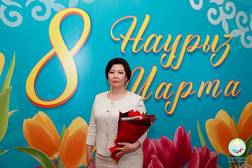
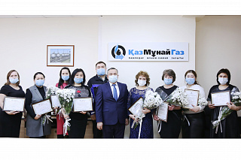
ДИСЦИПЛИНАРНЫЕ ВЗЫСКАНИЯ / НАГРАЖДЕНИЕ РАБОТНИКОВ
НАРУШЕНИЯ
НАГРАЖДЕНИЯ
Виды дисциплинарных взысканий | 2021 | 2022
 | Количество
Замечание | 4 | 1
Выговор | 3 | 5
Строгий выговор | 1 | 3
Всего за 6 мес.: | 8 | 9
Награждения за 6 мес. | 2021 | 2022 | Награжденные в 2022 г.
Знак за заслуги перед областью | 1 | -
Медаль «Енбек ардагері» | 1 | 7 | Ветераны, 2022 г.
Благодарственное письмо акима области | - | 1 | Куспекова Б.Р.
Благодарственное письмо акима города |  | 1 | Каирбаева М.С.
Почетная грамота акима области | - | 1 | Обухова С.С.
Почетная грамота акима города | - | 1 | Фесик Н.С.
Благодарственное письмо АО ФНБ «Самрук-Казына» |  | 1 | Гронская А.А.
Благодарственное письмо АО НК «КазМунайГаз» | 11 | -
Почетная грамота АО НК «КазМунайГаз» |  | 1 | Оноприенко И.А.
Памятный знак АО НК «КазМунайГаз» | - | 1 | Петрук С.В.
Почетная грамота ПНХЗ | 5 | 6 | Фролова Н.Г., Тонышева Е.Н., Кустаулетова С.А., Ярушина Е.А., Садовник Е.Т., Тисбаева Г.Н.
Благодарственное письмо ПНХЗ | 2 | -
Итого: | 20 | 20
ВЗа 6 мес. 2022 года работниками предприятия допущено 9 нарушений, в т.ч.: 5 - связано с нарушениями норм Правил закупок товаров, работ и услуг АО ФНБ «Самрук-Казына», 4 - с ненадлежащим исполнением должностных обязанностей, в т.ч.: 2- неправильная сборка тех. схемы по ПКОН, 1 – отсутствие на рабочем месте ДМТСиКО
По сравнению с аналогичным периодом 2021 года количество нарушений увеличилось на 1.
24

Slide 25
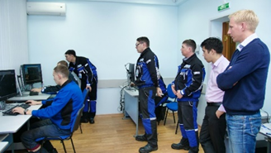
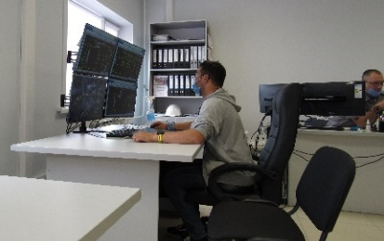
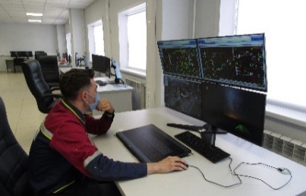
ОБУЧЕНИЕ И РАЗВИТИЕ ПЕРСОНАЛА
ОБУЧЕНИЕ И РАЗВИТИЕ ПЕРСОНАЛА
ОБУЧЕНИЕ НА КОМПЬЮТЕРНЫХ ТРЕНАЖЕРНЫХ КОМПЛЕКСАХ
Вид обучения | За 6 мес. 2021 года | За 6 мес. 2022 года
Повышение квалификации, в том числе: | 272 | 123
Рабочего персонала | 217 | 90
РСС | 55 | 27
Подготовка/переподготовка по промышленной безопасности | 948 | 602
Обучение с использованием тренажерных комплексов | 461 | 551
Расходы на обучение персонала, тыс. тенге | 9893,6 | 3358,9
Произв. комплекс | Наименование установки | Дата ввода в эксплуатацию КТК | Количество обученных по темам тренингов
 |  |  | 2019 год | 2020 год | 2021 год | 6 мес. 2022 г.
ППТНО | Установка замедленного коксования | 06.12.2019 | 96 | 129 | 290 | 154
ПСН | Установка изомеризации и сплиттера нафты | 17.02.2020 |  | 105 | 283 | 109
ПППН | Установка гидроочистки дизельного топлива и керосина | 31.12.2020 |  |  | 217 | 96
ПСиОЗХ | Установка производства серы | 4 кв. 2021 г. |  |  | 248 | 192
ВСЕГО: |  |  | 96 | 234 | 1038 | 551
* В связи с изменением правил закупа услуг по обучению, корпоративные семинары перенесены на 2 полугодие 2022 года
** На 2022 год утвержденный бюджет на обучение - 142,17 млн. тенге
25

Slide 26
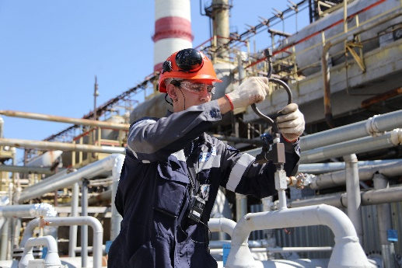
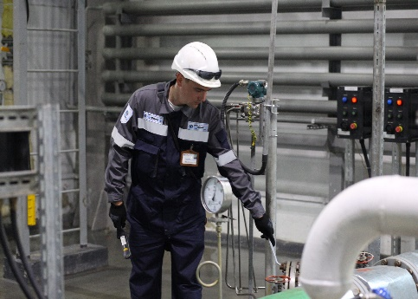
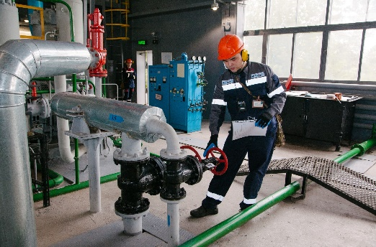
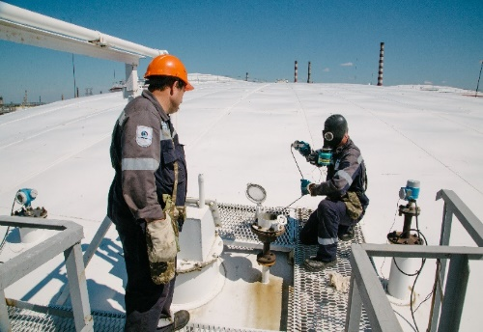
КОНКУРС «ҮЗДІК МАМАН - 2022»
В ПЕРИОД С 16 МАЯ ПО 28 ИЮНЯ 2022 ГОДА В ТОО «ПНХЗ» ПРОШЕЛ I ЭТАП КОНКУРСА «ҮЗДІК МАМАН»
Победители конкурса, занявшие 1 места в номинациях | с опытом работы более 3-х лет | с опытом работы менее 3-х лет
 | Ф.И.О., структурное подразделение | Ф.И.О, структурное подразделение
«Лучший оператор технологических установок» | Бабенко Антон Валерьевич, ПППН | Постников Сергей Васильевич, ПСН
«Лучший оператор товарный» | Жусупбаев Мирас Камидоллаевич, ПКОН | -
«Лучший машинист технологических насосов» | Какенов Рыссудан Ашербекович, ПСН | Иващенко Александр Олегович, ПСиОЗХ
«Лучший машинист компрессорных установок» | Искаков Бауыржан Сакенович, ПГПН | Айдаргалин Дастан Берикович, ПГПН
«Лучший лаборант химического анализа» | Вовк Дарья Владимировна, санитарная лаборатория | -
26

Slide 27
РЕЗУЛЬТАТЫ ИССЛЕДОВАНИЙ ИНДЕКСА СОЦИАЛЬНОЙ СТАБИЛЬНОСТИ
ТОО «ПНХЗ» ЗА I-Е ПОЛУГОДИЕ 2022 ГОДА
78%
условия и безопасность труда
справедливость, доверие и лояльность
понимание поручений и взаимоотношения
стабильная ситуация
ВОВЛЕЧЕННОСТЬ
Индекс социальной стабильности – 78%
73%
СОЦИАЛЬНОЕ
БЛАГОПОЛУЧИЕ
социальное самочувствие
материальное благосостояние
напряженная ситуация
84%
СОЦИАЛЬНОЕ
СПОКОЙСТВИЕ
напряженность в коллективах
протестный потенциал
стабильная ситуация
ПНХЗ-ГРУППА КОМПАНИЙ КМГ
МОНИТОРИНГ ИСС ТОО «ПНХЗ» ЗА 2020-2022 ГГ.
27

Slide 28
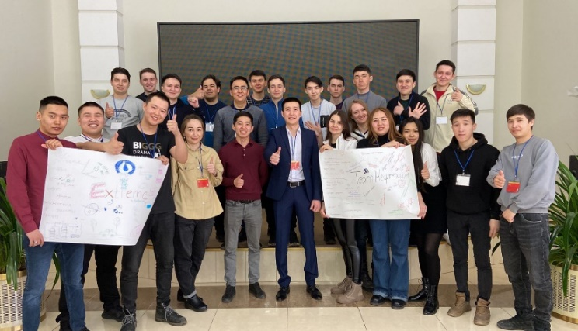
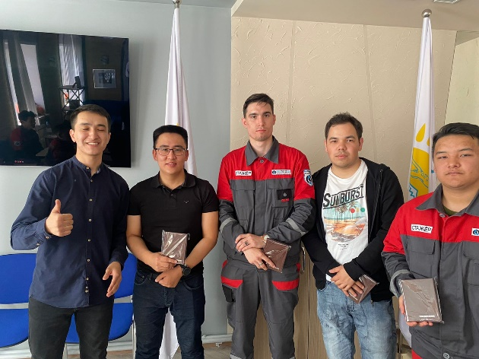
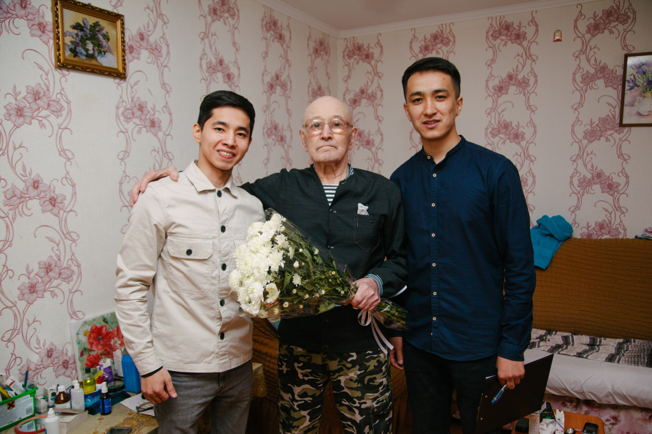
МЕРОПРИЯТИЯ СОВЕТА ПО ДЕЛАМ МОЛОДЕЖИ ТОО «ПНХЗ»
ЗАДАЧИ СДМ
Объединить молодежь предприятия;
Постоянно работать над повышением квалификации;
Принимать активное участие в социально-производственных мероприятиях завода;
Активно работать с вновь прибывшей молодежью предприятия;
Участвовать в реализации политики в области качества, экологии, охраны здоровья и обеспечения труда, энергосбережения и энергоэффективности, корпоративной социальной ответственности ТОО «ПНХЗ».
Знакомство новых членов молодых работников с активистами СДМ
Производственный квиз на тему «Нефтепереработчик» с участием членов СДМ и студентов дуальной формы обучения
Члены СДМ завоевывают 1-ое и 3-е место в конкурсе «Smart nation» на знание послания президента РК среди других предприятий города в здании ЦРМИ
Совет по делам молодежи поздравляет тружеников тыла Великой Отечественной Войны с 77-летием Победы
28

Slide 29
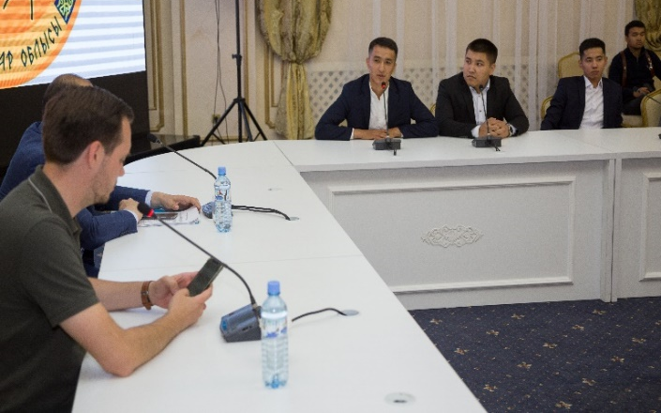
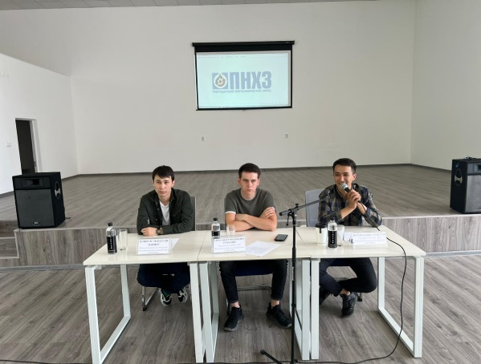
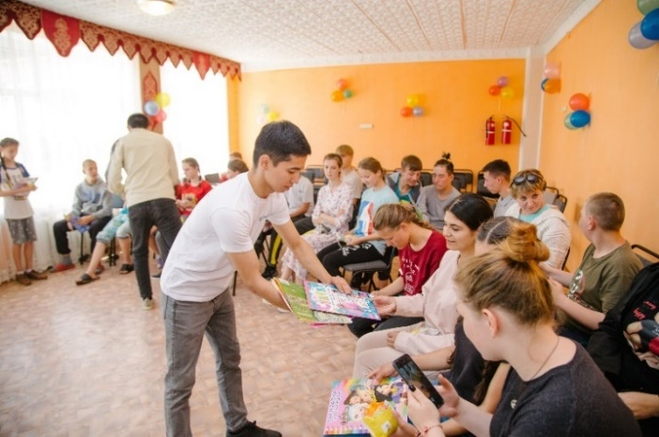
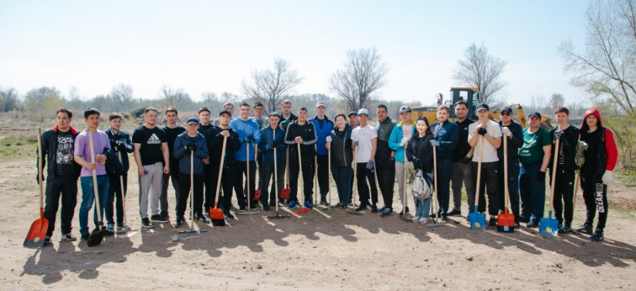
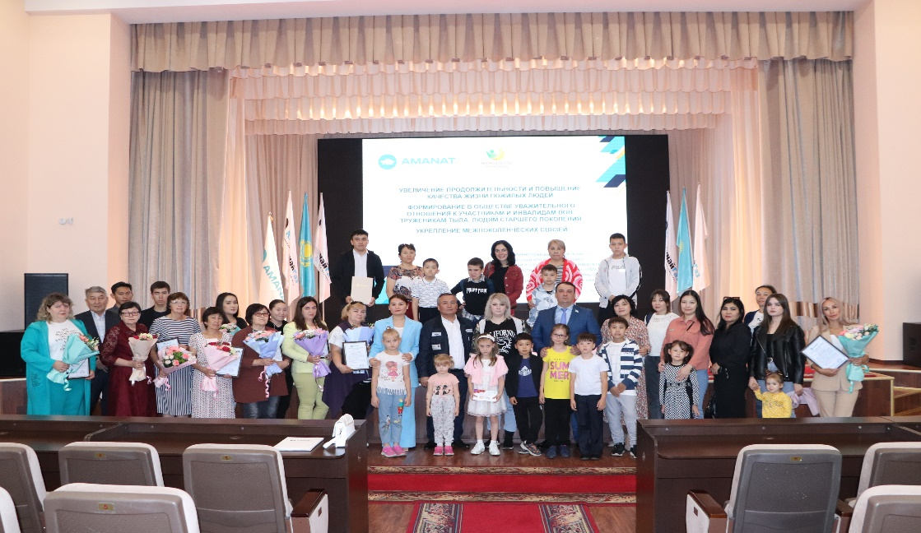
МЕРОПРИЯТИЯ СОВЕТА ПО ДЕЛАМ МОЛОДЕЖИ ТОО «ПНХЗ»
Участие членов СДМ во встрече
с вице-министром информации и общественного развития Даниловым А.С
Участие активистов СДМ в профориентационном форуме для старшеклассников «Путевка в жизнь».
Поездка членов СДМ в коррекционную школу-интернат в село Песчаное для поздравления воспитанников школы с днем защиты детей
Участие Членов СДМ в
общегородском Марафоне Чистоты
Участие членов СДМ в награждении матерей активных членов первичной партийной организации партии «AMANAT» и встреча детей с особыми потребностями в рамках проекта «Бақытты отбасы»
29

Slide 30
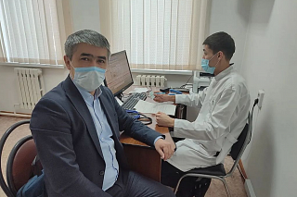
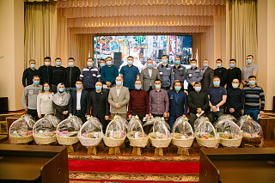
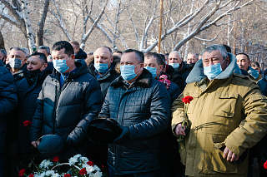
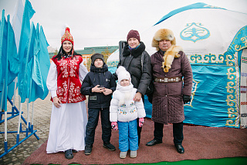
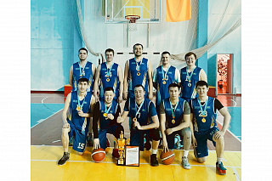
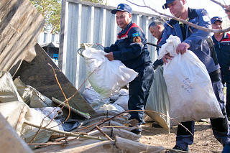
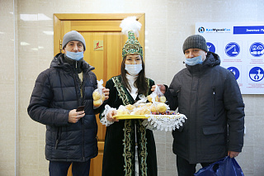
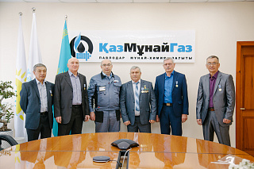
КОРПОРАТИВНЫЕ МЕРОПРИЯТИЯ ЗА I ПОЛУГОДИЕ 2022 ГОДА
21.03.2022 г.
В канун Наурыза на ПНХЗ вручили продуктовые корзины двадцати восьми главам многодетных семей.
12.01.2022 г.
Павлодарские нефтепереработчики выступили в роли доноров.
24.02.2022 г.
Работники ПНХЗ-воины-интернационалисты почтили память погибших товарищей, возложив цветы в «Парке афганцев».
23.03.2021 г.
ПНХЗ принял участие в народных гуляниях на Наурыз.
26.02.2021 г.
ПНХЗ стал обладателем кубка по баскетболу среди промпредприятий области
30.04.2022
Сотрудники ПНХЗ и сервисных компаний провели уборку на территории санитарно-защитной зоны предприятия.
18.03.2022 г.
В преддверии Наурыза на ПНХЗ по традиции угостили трудовой коллектив национальными праздничными яствами
04.05.2022 г.
Шестерых ветеранов-нефтепереработчиков ПНХЗ наградили медалью «Еңбек ардагері»
30

Slide 31
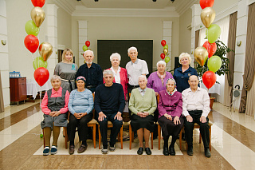
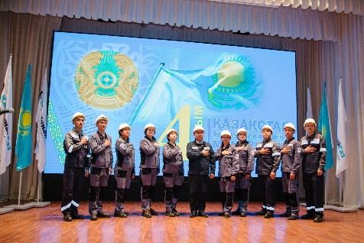
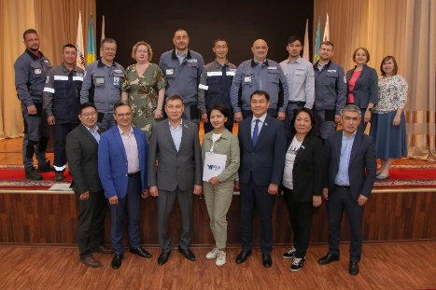
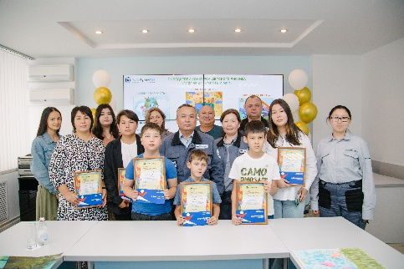
КОРПОРАТИВНЫЕ МЕРОПРИЯТИЯ ЗА I ПОЛУГОДИЕ 2022 ГОДА
06.05.2022 г.
ПНХЗ поздравил тружеников тыла с 9 Мая.
03.06.2022 г.
Сотрудники завода исполнили гимн Казахстана в преддверии Дня государственных символов
20.05.2022 г.
На ПНХЗ с представителями республиканского штаба общественной поддержки референдума по Павлодарской области обсудили изменения, которые принесет Республиканский референдум
07.06.2022 г.
На заводе наградили победителей конкурса детского рисунка «Таза әлем – Чистый мир», приуроченного к Всемирному дню охраны окружающей среды
23.05.2022 г.
Работник ПНХЗ Андрей Смык принял участие в городских Абаевских чтениях
15.06.2022 г.
Обучение в сфере ГО от Департамента по ЧС Павлодарской области и организации «Красный полумесяц Казахстана»
01.05-30.05.2022 г.
Прошла Спартакиада ПНХЗ среди структурных подразделений завода, включающая соревнования по разным видам спорта, а также эстафета «Мама, папа, я».
16.06.2022 г.
Визит делегации КМГ для разъяснения коллективу ПНХЗ изменения системы работы портала рационализаторов «Банк идей».
31

Slide 32
СПОРТИВНЫЕ МЕРОПРИЯТИЯ: СПАРТАКИАДА КМГ, 08-11 августа 2022 г.
Легкоатлеты ПНХЗ заняли 4 место
среди 8-ми команд ДЗО КМГ.
Волейбол (мужчины) – II место.
Баскетбол (мужчины) – II место.
Плавание (мужчины) – 4 место.
Плавание (женщины) – II место.
Шахматы (женщины) – 4 место.
32

Slide 33
ОСНОВНЫЕ ЗАДАЧИ НА II ПОЛУГОДИЕ 2022 ГОДА
1. Обеспечить исполнение производственной программы за 2022 год в полном объеме:
переработка нефти -5,4 млн. тонн, выход светлых нефтепродуктов - не менее 67,1%.
2. Обеспечить безаварийную работу оборудования и отсутствие травматизма.
3. Обеспечить своевременное техническое обслуживание и ремонт оборудования и инфраструктуры завода.
4. Продолжить выполнение мероприятий по повышению энергоэффективности, снижению потребления
тепло-энергоресурсов
5. Обеспечить неукоснительное соблюдение бюджетной дисциплины.
6. Продолжить выполнение мероприятий по цифровизации и автоматизации бизнес-процессов
7. Продолжить реализацию инвестиционных проектов ПНХЗ
8. Разработать меропритяи по подготовке к капитальному ремонту ПНХЗ в 2023г.
33

